Slide 1


Ⅴ. 시장 경제와 금융
1. 자본주의와 합리적 선택
2. 시장 경제의 발전을 위한 참여자의 역할
3. 국제 분업과 무역의 확대
4. 안정적인 경제생활과 금융 설계
항구에 컨테이너들이 보인다. 컨테이너에는 외국으로 수출할 많은 상품들이 들어 있을 것이다. 국가 간에 경제 활동이 이루어지는 이유는 무엇일까?
국가 간의 무역은 당사국 모두에게 이익이 되기 때문이다. 국가마다 보유한 생산 요소가 다르기 때문에 생산비에 차이가 발생한다. 따라서 직접 생산하는 것 보다 수입하는 것이 더 이익이 되는 제품이 존재한다.

Slide 2

Ⅴ. 시장 경제와 금융
고등 통합사회
1. 자본주의와 합리적 선택

Slide 3
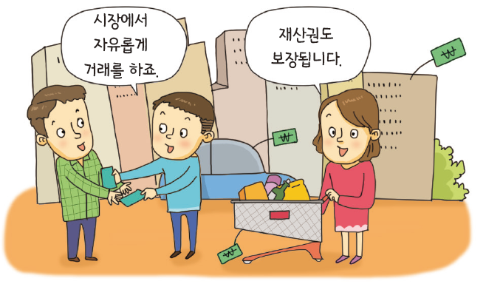
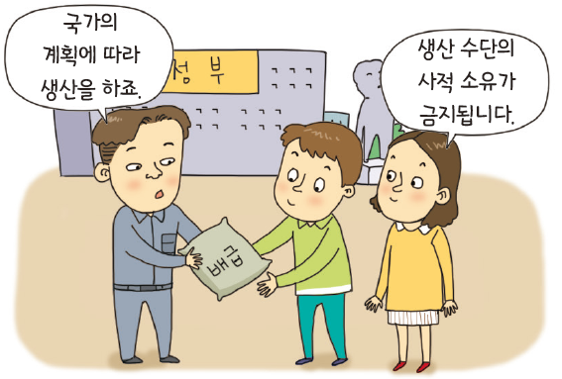
생각 펼치기
교과서 134쪽
다음은 어느 두 국가의 경제 체제를 나타낸 그림이다.
A 국가
B 국가
A 국가와 B 국가의 경제 체제에서 차이점은 무엇일까?
개인에게 경제 활동의 자유를 보장하고, 사적 소유를 인정하는지의 여부가 가장 중요한 차이점이다.

Slide 4
생각 펼치기
교과서 134쪽
다음은 어느 두 국가의 경제 체제를 나타낸 그림이다.
A 국가
B 국가
시장에서 자유롭게 거래를 하면 어떤 이점이 있을까?
키 시장에서 자유롭게 거래를 하게 되면, 경제 활동에 참여하는 주체의 선택에 따라 다양한 결과를 얻을 수 있기 때문에 경제 활동에 참여하려는 동기가 증진되어 활발한 경제 활동이 이루어질 것이다.

Slide 5
꼭꼭! 자기 점검
교과서 134쪽
학습 전개 과정을 읽고 체크(V)하면서 단원의 구조를 파악해 보자.
자본주의의 개념을 이해한다.
자본주의의 역사적 전개 과정 속에서 자본주의의 특징을 조사한다.
시장 경제에서 합리적 선택의 의미와 한계를 파악한다.
140쪽에서
학습 결과를
평가한다.
학습 전개 과정을 바탕으로 나의 목표를 세워 보자.

Slide 6
01. 자본주의의 전개 과정과 특징
5-1. 자본주의와 합리적 선택
교과서 135쪽
학습 목표
1. 자본주의의 의미와 특징을 설명할 수 있다.
2. 자본주의가 다양한 모습으로 전개되어 온 과정을 이해할 수 있다.
핵심 개념
자본주의, 시장 경제 체제, 수정 자본주의, 신자유주의

Slide 7


01. 자본주의의 전개 과정과 특징
5-1. 자본주의와 합리적 선택
교과서 135쪽
위 자료는 자본주의에 관한 단어 구름(word cloud)이다. 이 중 세 개 이상의 단어를 이용하여 자신이 생각하는 자본주의의 개념을 써 보자.
자본주의는 개인과 사회가 부를 창출하는 과정에서 자본이 중심적인 역할을 하는 경제 체제이다.

Slide 8
01. 자본주의의 전개 과정과 특징
5-1. 자본주의와 합리적 선택
교과서 135쪽
자본주의란 무엇일까?
① 자본주의의 개념
자본: 토지나 노동 등의 생산 요소와 결합하여 생산을 가능하게 하는 기계, 설비 등과 이를 구입하기 위한 자금
자본주의: 개인과 사회가 부를 창출하는 과정에서 자본이 중심적인 역할을 하는 체제

Slide 9
01. 자본주의의 전개 과정과 특징
5-1. 자본주의와 합리적 선택
교과서 135쪽
자본주의란 무엇일까?
② 자본주의 경제 체제의 특징
특징: 사유 재산제 인정, 경제 활동의 자유 보장, 시장 경제 체제를 바탕으로 함
경제적 선택과 책임: 개인의 이익 추구를 위한 자유로운 선택이 인정되며, 자신의 경제적 선택에 대한 책임을 짐

Slide 10

프로테스탄트 윤리와 자본주의 정신
고전을 통해
보는 사회
교과서 135쪽
독일의 사회학자 베버(Weber, M., 1864~1920)는 『프로테스탄트 윤리와 자본주의 정신』을 통해 프로테스탄트 윤리가 자본주의 발전의 원동력으로 어떻게 기능하였는지를 밝혔다. 부의 축적을 죄악시하였던 중세 시대에 비해 프로테스탄트는 근검 · 절약하는 금욕적 생활 속에서 열심히 일하고 이윤을 추구하는 것을 정당하다고 하였다. 이러한 종교 윤리는 결과적으로 서구 사회의 자본 축적을 도왔고, 서구인의 직업의식과 합리성을 추구하는 자본주의 정신에 영향을 주었다.

Slide 11
01. 자본주의의 전개 과정과 특징
5-1. 자본주의와 합리적 선택
교과서 136쪽
자본주의의 전개 과정과 그 특징은 무엇일까?
① 상업 자본주의
시기: 16~18세기
배경: 봉건 제도의 쇠퇴, 중앙 집권 국가의 등장
강력한 왕권을 바탕으로 국가가 상업을 장려
상품의 유통 과정 중시

Slide 12
01. 자본주의의 전개 과정과 특징
5-1. 자본주의와 합리적 선택
교과서 136쪽
자본주의의 전개 과정과 그 특징은 무엇일까?
② 산업 자본주의
시기: 18세기 중반~19세기
배경: 산업 혁명의 발생
공장제 기계 공업을 통한 소품종 대량 생산이 이루어짐
생산 활동으로 인한 이윤 추구가 활발해짐
작은 정부, 자유로운 경제 활동 강조

Slide 13
01. 자본주의의 전개 과정과 특징
5-1. 자본주의와 합리적 선택
교과서 137쪽
자본주의의 전개 과정과 그 특징은 무엇일까?
③ 수정 자본주의
시기: 20세기 중반
배경: 자본의 집중 현상 심화에 따른 과잉 생산과 소비 부족
→ 대공황 발생
시장의 한계를 보완하는 정부의 개입과 역할 강조

Slide 14
01. 자본주의의 전개 과정과 특징
5-1. 자본주의와 합리적 선택
교과서 137쪽
자본주의의 전개 과정과 그 특징은 무엇일까?
④ 신자유주의에 기초한 자본주의
시기: 20세기 후반
배경: 복지의 확대로 인한 근로 의욕 저하, 경제 성장 둔화, 정부의 재정 악화 등
정부의 역할을 제한하고 시장의 기능을 강조

Slide 15
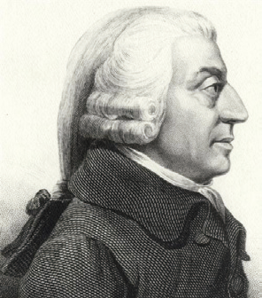
자본주의에 대한 사상가들의 주장을 파헤쳐 보자
스스로
탐구하기
교과서 136쪽
개인의 이익 추구가 사회 전체의 조화와 이익을 가져온다. 정부의 시장 개입을 최소화하는 ‘자유 방임주의’가 적합하다.
애덤 스미스
(Smith, A., 1723 ~ 1790)

Slide 16
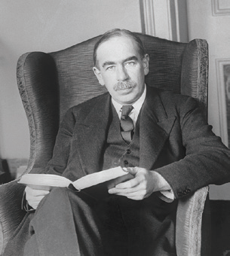
자본주의에 대한 사상가들의 주장을 파헤쳐 보자
스스로
탐구하기
교과서 136쪽
대공황과 같이 경기가 침체된 상황에서 실업 문제를 해결하기 위해서는 정부가 지출을 확대하여 일자리를 늘림으로써 소득을 보장해야 한다.
존 메이너드 케인스
(Keynes, J. M., 1883 ~ 1946)

Slide 17
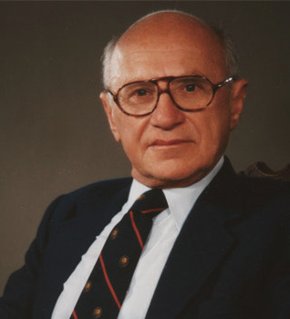
자본주의에 대한 사상가들의 주장을 파헤쳐 보자
스스로
탐구하기
교과서 136쪽
정부와 시장은 별개이다.
정부는 존재해야 하지만, 시장의 게임 규칙을 집행하는 심판자로서의 역할만 해야 한다.
밀턴 프리드먼
(Friedman, M., 1912 ~ 2006)

Slide 18
자본주의에 대한 사상가들의 주장을 파헤쳐 보자
스스로
탐구하기
교과서 137쪽
각 사상가들이 자본주의에 미친 영향을 시대 상황을 고려하여 정리해 보자.
사상가 | 시대적 배경 | 자본주의에 미친 영향
애덤 스미스
케인스
프리드먼
산업 혁명
자유 방임주의 경제 정책
대공황
정부의 시장 개입과 역할 강조
스태그플레이션
정부의 시장 개입 비판, 시장의 자유 재강조
제시된 사상가 중 다음의 주장에 부합하는 사상가를 찾아보자.
주장
사상가
“시장은 신뢰할 수 있을 만큼 합리적인 기구이다.”
애덤 스미스, 프리드먼
“경제 문제를 해결하려면 정부의 적극적인 개입과 역할이 필요하다.”
케인즈

Slide 19
02. 합리적 선택의 의미와 한계
5-1. 자본주의와 합리적 선택
교과서 138쪽
학습 목표
1. 합리적 선택의 의미를 설명할 수 있다.
2. 선택의 효율성만 추구할 경우 발생하는 문제를 설명할 수 있다.
핵심 개념
합리적 선택, 비용과 편익, 선택의 효율성

Slide 20

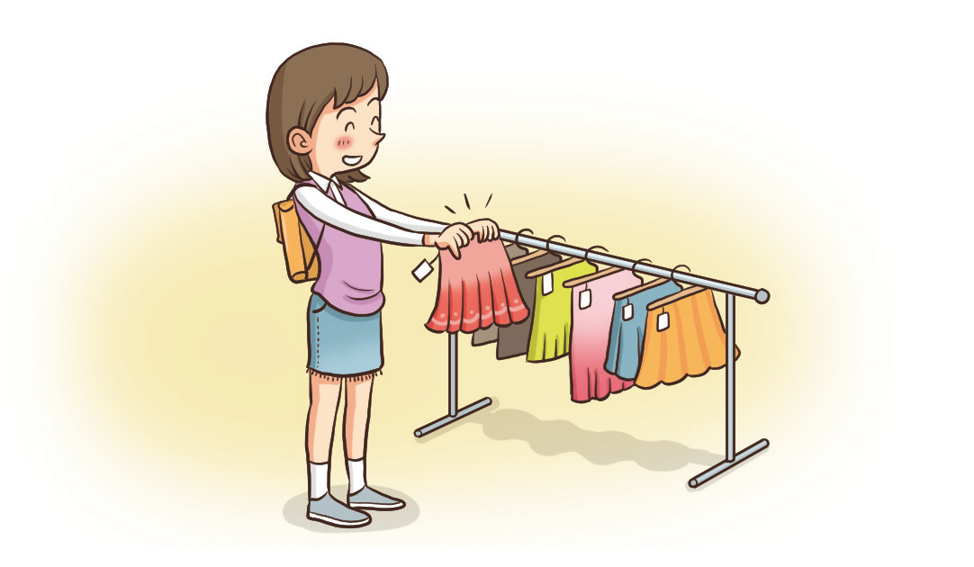
02. 합리적 선택의 의미와 한계
5-1. 자본주의와 합리적 선택
교과서 138쪽
“열 번 재고 가위질은 한 번 하라.”
“같은 값이면 다홍치마”
두 속담이 공통으로 의미하는 것은 무엇인지 생각해 보자.
선택을 하는 경우에는 신중하게 여러 가지를 고려해야 하며, 자신에게 가장 큰 만족을 주는 선택을 해야 함을 의미한다.

Slide 21
02. 합리적 선택의 의미와 한계
5-1. 자본주의와 합리적 선택
교과서 138쪽
합리적 선택의 의미는 무엇일까?
① 자원의 희소성
인간의 욕망은 무한한 데 비해 그 욕망을 충족시켜 줄 자원이 상대적으로 부족함
→ 자원의 희소성 때문에 경제 주체들은 매 순간 합리적으로 고민하고 선택해야 함

Slide 22
02. 합리적 선택의 의미와 한계
5-1. 자본주의와 합리적 선택
교과서 138쪽
합리적 선택의 의미는 무엇일까?
① 자원의 희소성
인간의 욕망은 무한한 데 비해 그 욕망을 충족시켜 줄 자원이 상대적으로 부족함
→ 자원의 희소성 때문에 경제 주체들은 매 순간 합리적으로 고민하고 선택해야 함

Slide 23
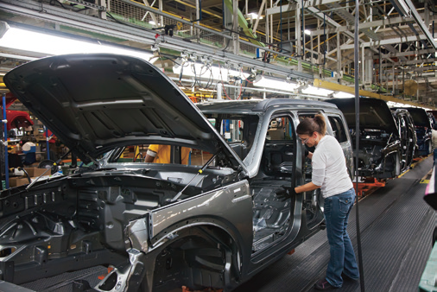
더 알아보기 경제 주체와 합리적 선택의 필요성
교과서 138쪽
가계와 기업은 각각 소비와 생산의 주체로서 모두 합리적인 선택을 추구한다. 가계는 재화와 서비스의 소비를 통해 만족감의 극대화, 기업은 재화와 서비스의 생산을 통해 이윤의 극대화를 추구한다. 문제는 가계와 기업의 선택에는 항상 자원의 희소성이 자리하고 있다는 점이다. 가계는 한정된 소득을 바탕으로 소비 활동을 해야 하며, 기업은 한정된 생산 요소를 바탕으로 생산 활동을 해야 한다. 가계와 기업이 자원의 희소성을
▲ 자동차를 생산하는 모습 기업은 한정된 생산 요소로 무엇을 얼마나 생산할 것인지 합리적으로 결정해야 한다.
고려하지 않는 선택을 한다면 자원이 비효율적으로 배분되어 각 경제 주체는 물론 국가 전체에도 손해가 발생한다.

Slide 24
02. 합리적 선택의 의미와 한계
5-1. 자본주의와 합리적 선택
교과서 139쪽
합리적 선택의 의미는 무엇일까?
② 합리적 선택
합리적 선택의 의미: 대안의 편익과 비용을 분석하여, 비용보다 편익이 크도록 하는 선택
편익: 경제적 선택으로 얻게 되는 효용(만족)이나 이익
비용: 선택한 대안을 위해 포기해야 하는 가치
기회비용: 선택한 대안을 위해 포기해야 하는 가치 중 가장 큰 것

Slide 25
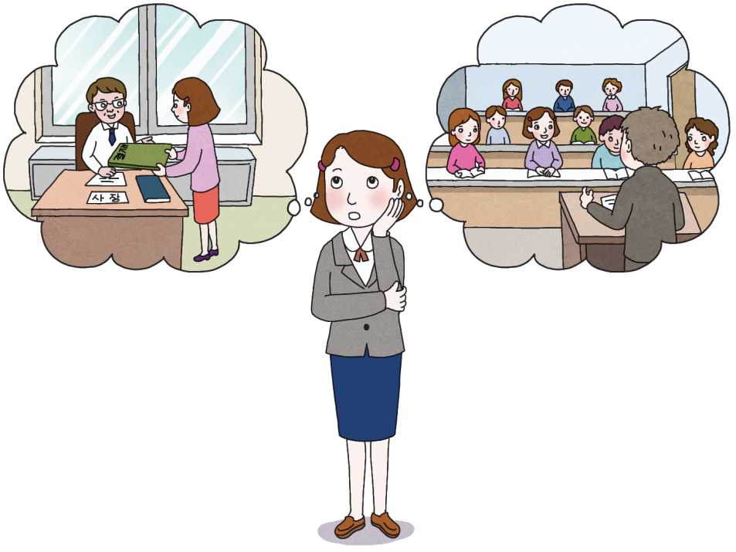
더 알아보기 선택의 대가로 포기한 가치, ‘기회비용’
교과서 139쪽
선택에 따른 비용을 경제학적으로 기회비용이라고 하는데, 이는 두 가지로 구성된다. 하나는 선택한 대안을 위해 지출해야 하는 비용인 명시적 비용이다. 다른 하나는 선택을 위해 포기한 대안이 갖는 가치인 암묵적 비용이다. 어떤 대안을 선택하면 그로 인해 가질 수 있었던 다른 대안을 포기할 수밖에 없으므로 포기한
대안의 가치도 비용에 포함되는 것이
다. 포기한 대안이 2개 이상일 경우 대
안들의 가치 중 가장 큰 가치가 암묵적
비용에 해당한다. 만약 ◯◯이가 대학 진학과 취업
중 대학 진학을 선택했다면 대학 교육에 소요되는
비용(명시적 비용)뿐만 아니라 취업을 하였다면 얻
었을 소득(암묵적 비용)도 기회비용에 해당한다.

Slide 26

비용-편익 분석을 통해 합리적 선택하기
스스로
탐구하기
교과서 139쪽
영후는 현재 아르바이트를 하면서 한 시간당 6,500원을 받고 있다. 오늘 저녁에 친구들이 영화를 보자고 하는데, 아르바이트 시간과 겹쳐서 둘 중 하나를 선택해야 하는 상황이다. 영화를 보려면 아르바이트 두 시간을 빼야 하고, 영화 티켓은 8,000원이다. 만약에 영후가 친구들과 영화를 관람하기로 하였다면 영화 관람을 통해 어느 정도의 편익을 얻어야 합리적 선택일까?

Slide 27
비용-편익 분석을 통해 합리적 선택하기
스스로
탐구하기
교과서 139쪽
영후가 영화 관람을 선택할 때, 비용(기회비용)은 얼마인가?
구분
비용(금액)
기회비용
영화 티켓 구입 비용
(명시적 비용)
8,000원
21,000원
영화 관람으로 포기한 가치(암묵적 비용)
6,500원*2시간=13,000원
활동 길잡이
기회비용은 상품의 가격인 명시적 비용과 직접 지불하지 않았어도 포기한 가치인 암묵적 비용을 포함한다.

Slide 28

비용-편익 분석을 통해 합리적 선택하기
스스로
탐구하기
교과서 139쪽
영후의 영화 관람이 합리적 선택이 되기 위해서는 영화 관람에 따른 편익(만족)이 얼마보다 커야 할까?
영화 관람으로 21,000원 보다 큰 만족을 얻을 수 있어야 합리적 선택이 된다.
‘기회비용’의 개념을 활용하여 ‘공짜 점심은 없다.’라는 말의 의미를 설명해 보자.
점심에 대한 비용을 지불하지 않았어도, 경제학의 관점에서 볼 때, 점심을 먹기로 선택한 대신 포기한 다른 일들이 있기 때문에 엄밀한 의미에서 공짜라고 볼 수 없다는 것이다.

Slide 29
02. 합리적 선택의 의미와 한계
5-1. 자본주의와 합리적 선택
교과서 140쪽
합리적 선택의 한계는 무엇일까?
① 합리적 선택의 한계
선택의 과정에서 효율성만 추구할 경우 공공의 이익이나 규범 준수와 같은 가치를 훼손할 수 있음
② 한계를 극복하기 위한 자세
사익과 공익, 사회적 규범 등을 모두 고려하는 자세가 필요함

Slide 30
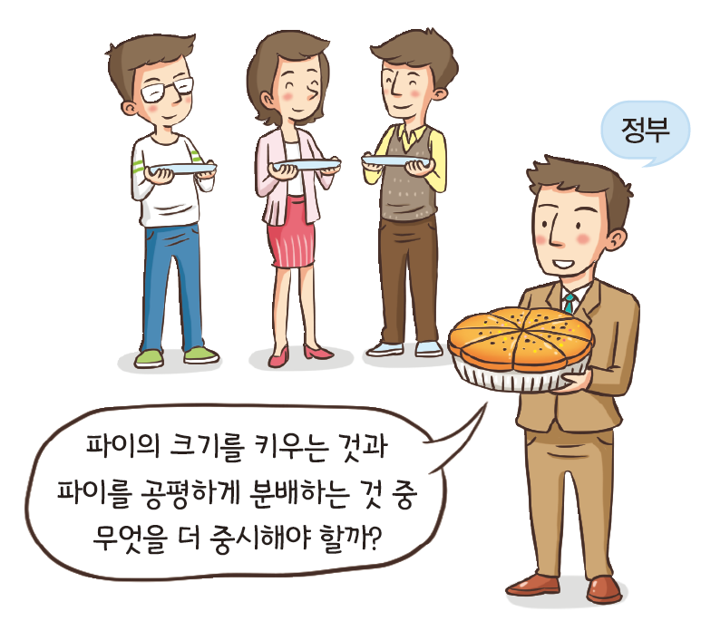
더 알아보기 선택의 고려 사항으로서의 효율성과 형평성
교과서 140쪽
효율성은 경제학의 중요한 원칙으로 개인이 선택을 하거나 집단이 의사결정을 하는 데 합리적 선택의 기준이 되어 왔다. 그러나 사회적 차원에서는 효율성뿐만 아니라 형평성도 중요한 원칙으로 고려해야 한다. 형평성이란 사회 구성원에게 생산된 재화의 분배를 균형 있게 해야 한다는 원칙이다. 형평성은 경제생활에서 효율성만으로 실현하기 어려운 가치를 보완하는 역할을 한다. 정부는 사회 전체의 이익, 즉 공익을 추구하기 때문에 정책 결정 과정에서 효율성과 형평성을 조화롭게 추구해야 한다.

Slide 31
통합
주제 탐구
모둠
세계 금융 위기와 자본주의의 발전 방향
5-1. 자본주의와 합리적 선택
교과서 141쪽
이미 수개월째 경고의 목소리가 들려왔다. 신용 등급이 낮은 비우량 주택 담보 대출(subprime mortgage)의 채무 불이행 증가는 대형 금융 기관들을 위협했으며, 금융 기관들은 날이 갈수록 필요한 자금을 마련하기가 어려워졌다. 150년의 역사를 자랑하던 리먼 브라더스도 2008년 손실이 늘어나면서 결국 파산 보호를 신청했다. 한때 어마어마한 연봉과 상여금을 받던 직원들은 상자에 소지품을 챙겨서 회사를 떠났다. 리먼의 몰락은 전 세계 금융 시스템에 도미노 현상을 불러일으켰다. 은행 간 대출이 전면 중지되다시피 했으며, 미국, 영국과 그 외 국가들에서도 주요 금융 기관의 붕괴를 막기 위해 천문학적인 액수의 공적 자금이 투입되었다.
- 피터 퍼타도(Futardo, P.) 외, 『죽기 전에 꼭 알아야 할 세계 역사 1001 Days』

Slide 32


통합
주제 탐구
모둠
세계 금융 위기와 자본주의의 발전 방향
5-1. 자본주의와 합리적 선택
교과서 141쪽
세계 금융 위기가 발생한 원인을 조사하여 발표해 보자.
금융 시장은 전세계적인 네크워크로 연결된 일종의 금융 시스템으로, 금융 자본주의로 일컬어지는 이러한 체계는 미국에서 시작된 위기가 도미노 현상처럼 다른 국가로 쉽게 전이되었다. 2000년대 초 미국은 경기 부양책으로 초저금리 정책을 펼치면서 신용 조건이 낮은 사람들에게도 주택을 담보로 대출을 해주었고, 부동산을 중심으로 버블이 형성되었다. 하지만 이후 미국이 저금리 정책을 종료하면서 부동산 버블이 꺼지기 시작했으며, 금융 기관들은 대출금 회수 불능에 빠져 큰 손실을 보았고, 이 과정에서 미국의 대형 금융사와 증권 회사의 파산이 이어졌다.
이와 같은 금융 위기가 국가, 사회와 개인의 경제 활동에 미치는 영향은 무엇일까?
국가적 차원: 수출 가격 경쟁력 하락, 경제 성장률 둔화
사회적 차원: 기업 투자 감소, 고용 부진, 실업자 증가
개인적 차원: 가계 소비 위축(부채 증가), 체감 물가 상승

Slide 33

통합
주제 탐구
모둠
세계 금융 위기와 자본주의의 발전 방향
5-1. 자본주의와 합리적 선택
교과서 141쪽
다음의 자료를 참고하여 ‘자본주의 4.0’이 추구하는 방향은 무엇인지, 실현 가능한 주장인지 토론해 보자.
아나톨 칼레츠키(Kaletsky, A.)는 그의 저서 『자본주의 4.0』에서 자본주의가 새롭게 변화해야 한다고 주장하였다. 정부와 시장의 역할 가운데 하나만 강조했던 이전 시대와 달리 정부와 시장이 모두 실패할 수 있다는 사실에 기초하여 서로 협력하는 관계로 나아가야 한다는 ‘자본주의 4.0’의 개념을 제시하였다. 자본주의 4.0은 시장의 기능을 존중하고, 성공한 사람이 더 큰 성공으로 나아가도록 장려하되, 낙오된 사람들을 북돋우고 이끌어갈 수 있는 사회적 책임을 강조한다.
자본주의
1.0
자본주의
2.0
자본주의
3.0
자본주의
4.0
자유방임
고전 자본주의
정부 주도
수정 자본주의
시장 주도
신자유주의
다 함께 행복한 성장을 하는
따뜻한 자본주의

Slide 34
통합
주제 탐구
모둠
세계 금융 위기와 자본주의의 발전 방향
5-1. 자본주의와 합리적 선택
교과서 141쪽
다음의 자료를 참고하여 ‘자본주의 4.0’이 추구하는 방향은 무엇인지, 실현 가능한 주장인지 토론해 보자.
찬성
반대
현대 자본주의는 더 많이 갖기 위해 부정부패가 만연하고 계층 간 양극화 현상이 심화되고 있다. 이에 다 함께 행복한 성장을 할 수 있는 따뜻한 자본주의로 바뀌어야 한다.
‘자본주의 4.0’을 추진하면서 정부가 인위적인 간섭과 개입을 한다면 시장이 효율적으로 작동하지 못하고, 결과적으로 국가 전체적인 성장을 저해할 수 있다.
활동 길잡이
세계 금융 위기의 원인과 영향을 분석하여 현대 자본주의의 문제점을 파악한다.
자본주의의 각 단계별 특징을 파악하고 개선 방향을 모색한다.
자본주의 4.0이 추구하는 바를 비판적으로 분석한다.

